Slide 1

Управление делами Президента Российской Федерации
Федеральное государственное бюджетное
дошкольное образовательное учреждение
«Центр развития ребенка – детский сад № 2»
Презентация НОД
по познавательно-исследовательской деятельности
в подготовительной группе
на тему:
«Великий воздух-невидимка»
Воспитатель:
Тарабановская
Кристина Игоревна
Москва
2019 г

Slide 2
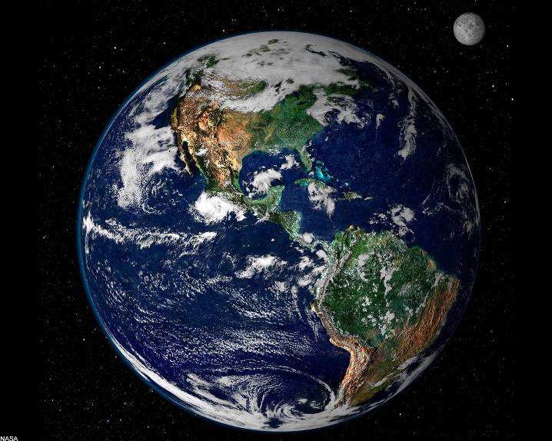
АТМОСФЕРА

Slide 3
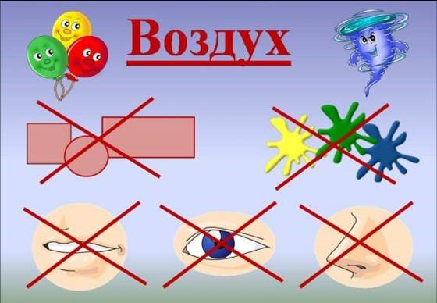

Slide 4
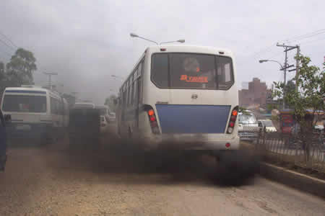
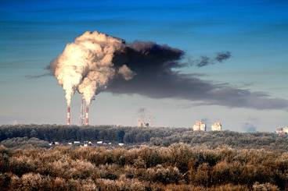
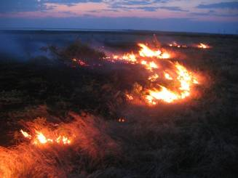
ЗАГРЯЗНЕНИЕ
ВОЗДУХА

Slide 5
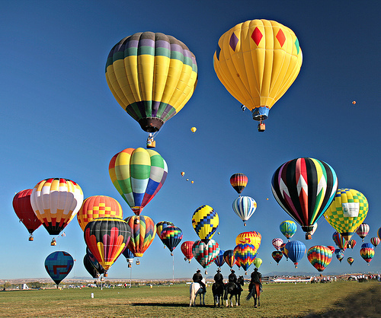
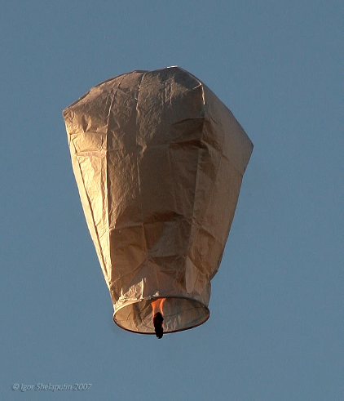
ВОЗДУХОПЛАВАНИЕ

Slide 6
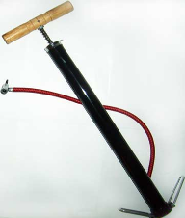
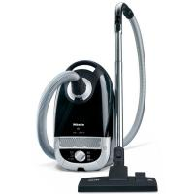
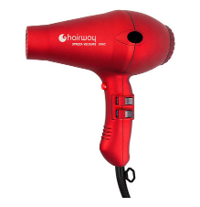
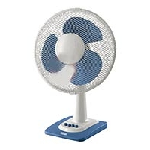
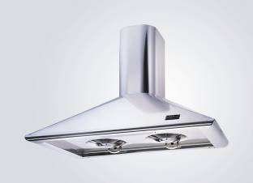
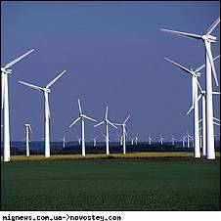
Где работает воздух

Slide 7


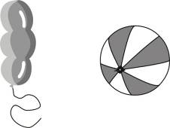
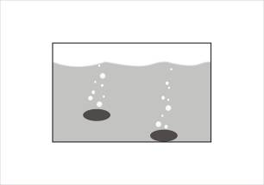
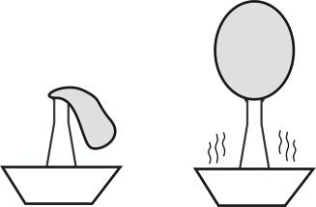
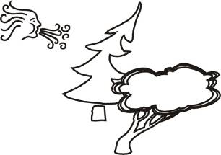
Свойства воздуха

